Slide 1
Frå vondt til verre?
Afghanistan 10 år etter
Arne Strand
SAMPOL konferanse 21.09.2011

Slide 2
10 år gått – påverka av krigen mot terror
Fleire internasjonale styrkar og større afghansk hær/politistyrke = større usikre område, stadig auka i sivile og militære tap, utstrakte MR overgrep
Demokratisk styresett prøvd innført på 5 år = valfjusk, nepotisme og korrupsjon
Milliardar i utviklingsstøtte= nr 155 av 169 på Human Develop Index – lovnader om ”peacedividend”, lite utteljing for vanlege folk
NO: auka etnisk spenning–frykt for borgarkrig

Slide 3
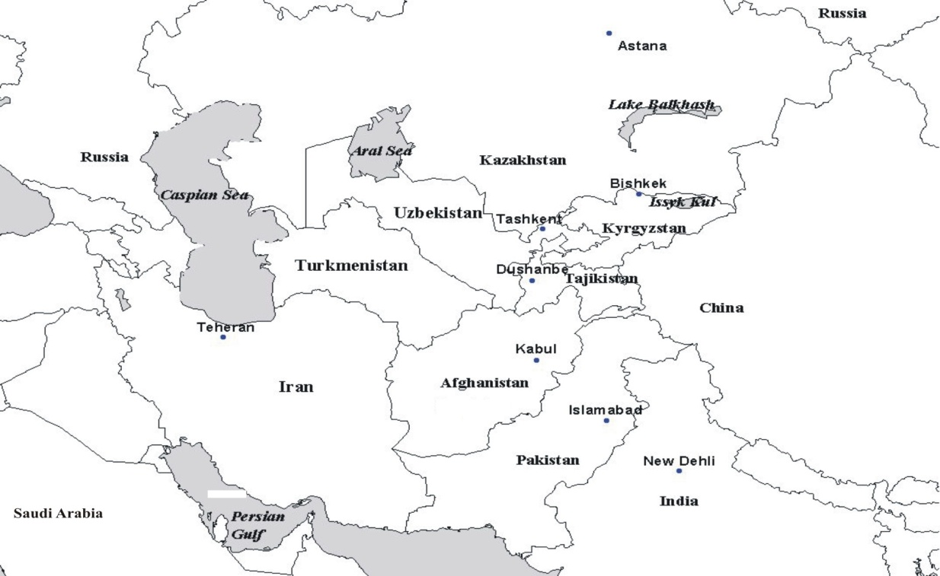
Nabointeresser og maktdreiing 01 til 11

Slide 4
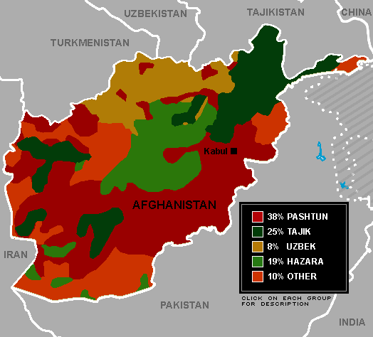
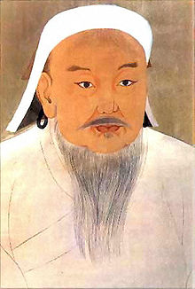
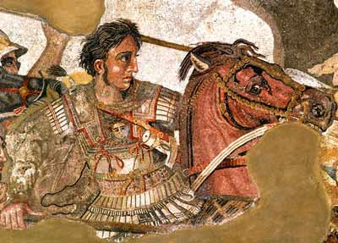
Etnisk mangfold

Slide 5
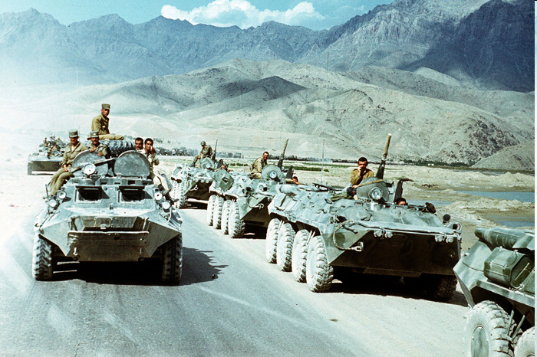
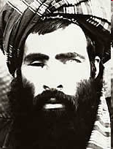
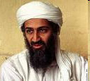
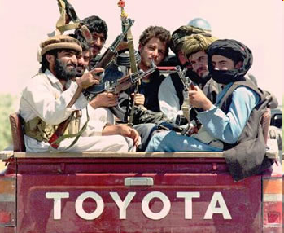
KRIGANE – 1979 - 2001

Slide 6
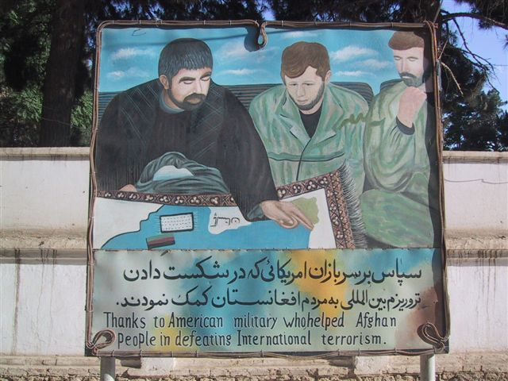

Slide 7
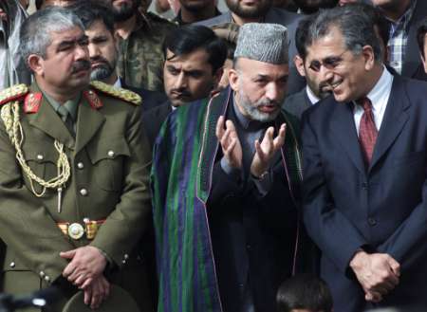
Balansegangen

Slide 8
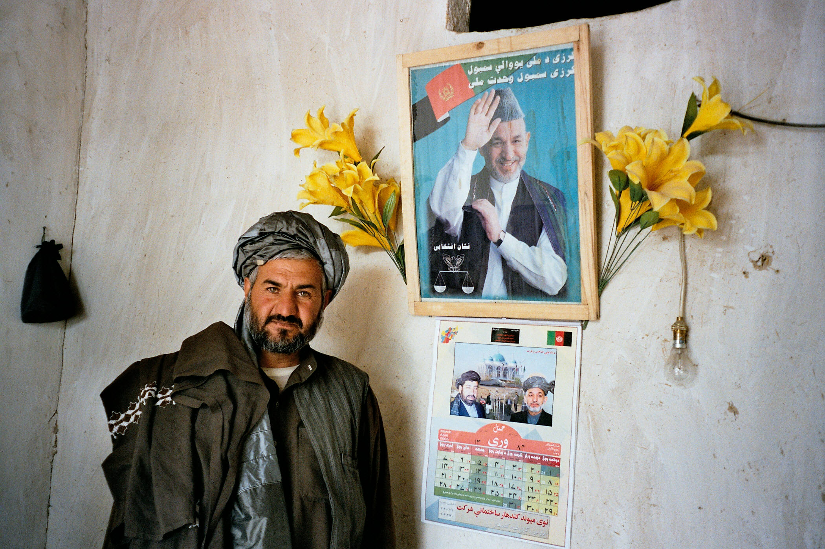

Slide 9
Parlament: Single Non-Transferable Voting System (SNTV)

Slide 10
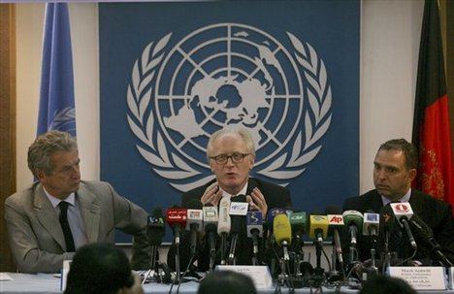
Presidentval 09: tillitskrise på alle nivå

Slide 11

”Elite capture”in a constantly negotiated state

Slide 12
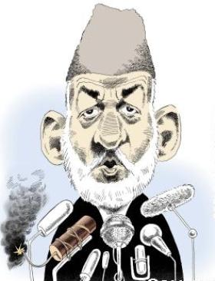
President uten tillit, ut i 2014?

Slide 13
Sikkerheit – NATO ut innan 2014
Antal internasjonale styrkar 120 000 pr. 2011, gradvis nedtrapping
Antall Afghanske soldatar auka til 171,600 (oktober 2011)
Antal politi auka til 134,000 (oktober 2011)
Antal paramilitære/ forsvarsgrupper auka – etnisk/kommandant basert
”TALIBAN” – kontrollerar store deler av sør, aust og deler av vest – og aukar angrepa i nord + markeringar i Kabul
Første halvår2011: sterk auke i både sivile og militære tap
Afghanistan kan ikkje dekke driftskostnadane for hær/politi, USA har signalisert kutt

Slide 14

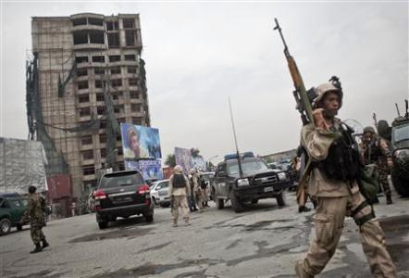
NATO nattraid/ droner/drap av mellomleiarar versus Taliban sjølvmordsangrep/miner
“No vision and no plan and no coordination. Still I see the Taliban are very weak but the government is weaker than them.” (13.09.2011)

Slide 15
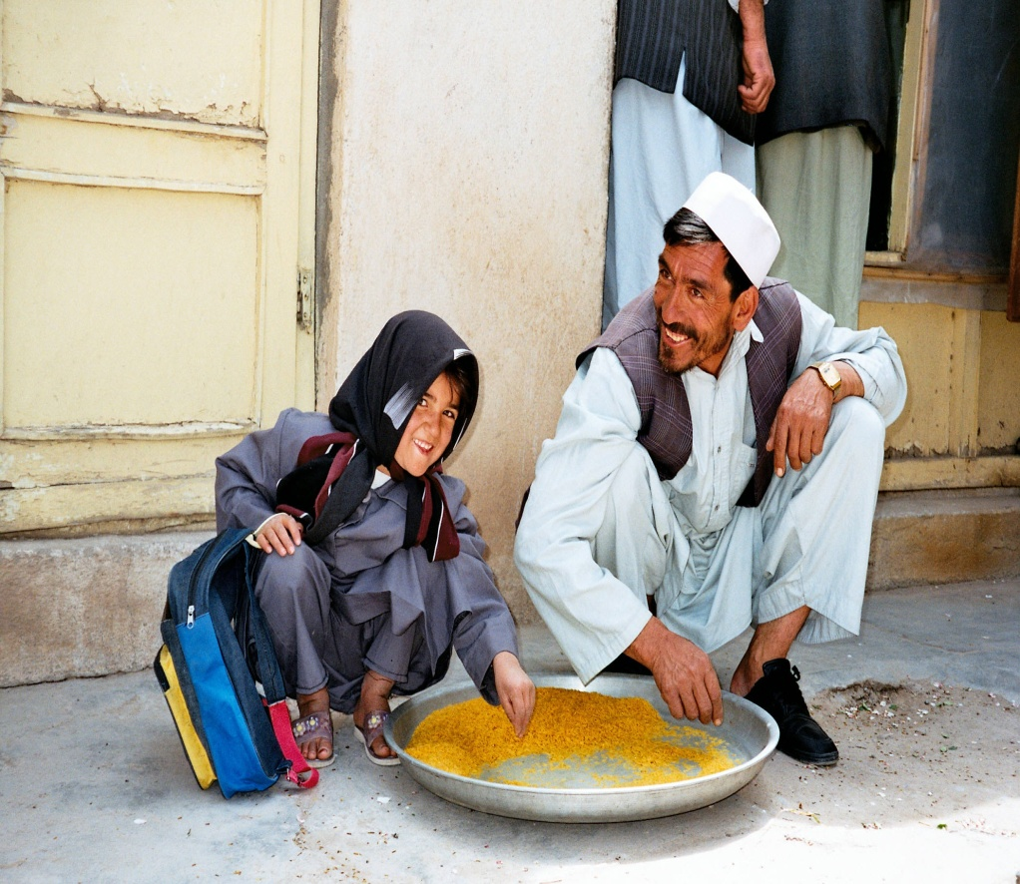

Slide 16
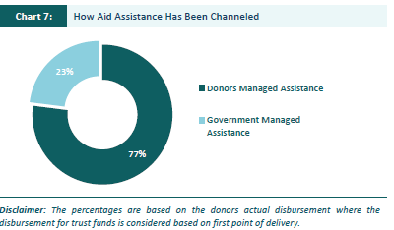

Slide 17
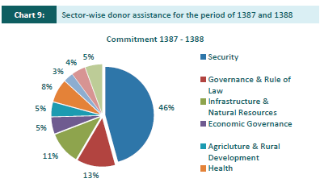

Slide 18
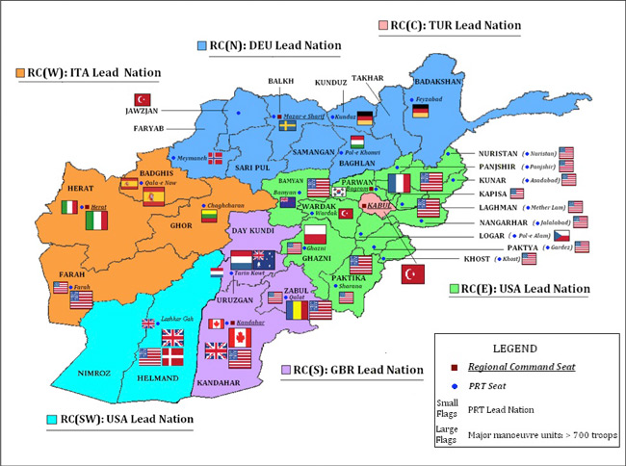
Fragmentering, konsentrasjon & hearts and minds
Notes:
3,9 mill NOK for Kandahar på 1 år, administret av amerikanske militære sjefar

Slide 19
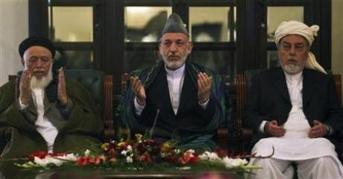
Fredsforhandlingar med Taliban

Slide 20
Reuters 20.09.11
Rabbani’s death could unleash a well of resentment building up among some senior Northern Alliance members, who accuse President Hamid Karzai of colluding with the Taliban.
Already Afghanistan's ethnic minorities have begun to re-arm in the face of negotiations with the Taliban. Rabbani's death is likely to accelerate the re-arming and lay the foundation for a bitter civil war once U.S. troops leave the country in 2014.

Slide 21
Afghanarane har fått:
Auka etnisk/religøs spenning, nye grupper væpna til kamp, stor hær utan finansiering = stor risiko, ikkje stabilitet
NATO strategi som aukar konfliktnivå og oppslutning om Taliban, og vil dei forhandle?
Konflikt mellom Karzai regimet og internasjonale samfunnet som kan medføre bistandskutt
Mogeleg USA basar etter 2014 som opprettheld regional spenning

Slide 22
